Slide 1
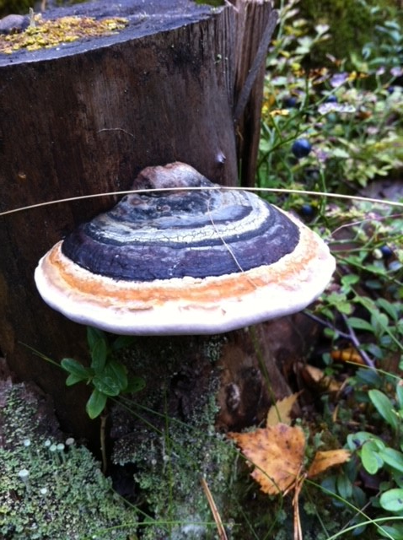
Liikuntataitojen oppiminen ja sen erityispiirteet
(Jaakkola, 2010)
(Liikkapedapodi, Jaakkola, T. & Kalaja, S.)
Mari Kääpä
mari.p.kaapa@jyu.fi
040-805 4881

Slide 2
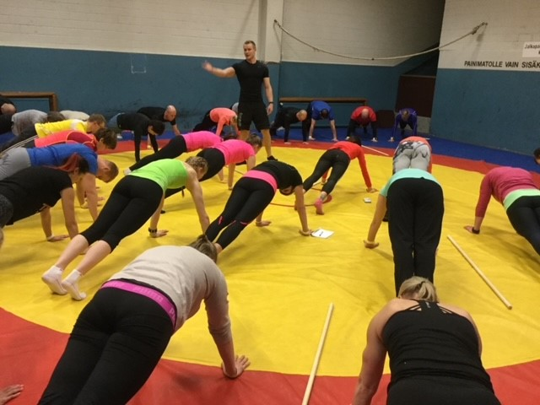
Taidon oppiminen
Motorisella taidolla tarkoitetaan taitoa, joka vaatii vapaaehtoista kehon, raajojen tai molempien liikettä tavoitteen saavuttamiseksi.
Motorisen taidon käsite sekoitetaan useasti liikkeeseen. Liikkeellä tarkoitetaan havaittavissa olevia raajojen liikkeitä tai niiden yhdistelmiä, jotka muodostavat motorisen taidon. Liikkeet ovat taidon yksittäisiä osia, palasia, joiden avulla taito nivotaan kokonaisuudeksi.

Slide 3
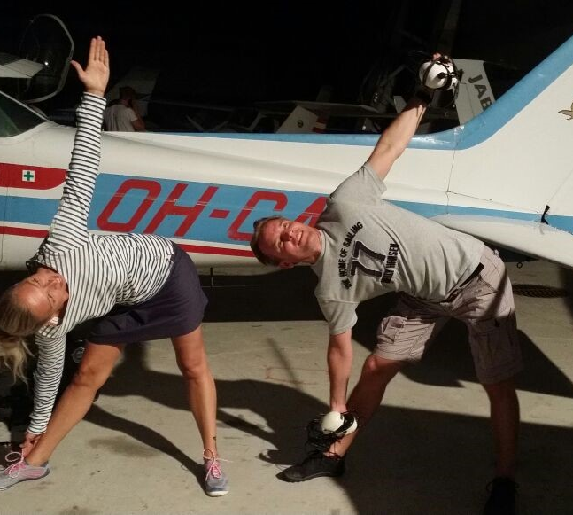
Tekniikka, kyky, taito…?
Arkikeskustelussa puhutaan usein rinnakkain myös taidosta, tekniikasta ja kyvyistä.
Tekniikalla tarkoitetaan eri urheilulajien perusliikkeitä, termillä on hyvin biomekaaninen painotus.
Kyky tarkoittaa suhteellisen pysyvää perinnöllistä havaintomotorista ominaisuutta, joita on tunnistettu useita kymmeniä. Kyvyt ovat taidon taustatekijöitä ja aiheuttavat yksilöllisiä eroja eri suorituksissa ja oppimisessa.
Taito tarkoittaa erilaisten tekniikoiden oikea-aikaista sekä onnistunutta valitsemista ja suorittamista. Taidon voidaan myös ajatella koostuvan kyvyistä ja tekniikasta.

Slide 4
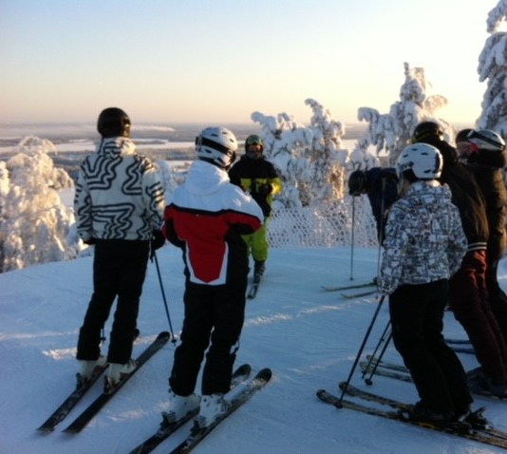
Motoriset taidot
Motoriset taidot voidaan luokitella karkea- ja hienomotorisiin taitoihin.
Jos taidon toteuttamiseksi tarvitaan suuria lihasryhmiä, puhutaan karkeamotoriikasta.
Hienomotoriset taidot liittyvät pienten lihasten ja lihasryhmien toimintaan.

Slide 5
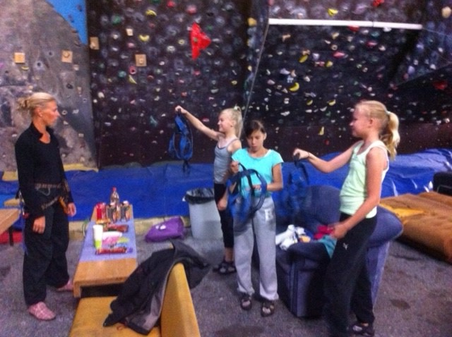
Motoriset taidot
Jos ympäristö on vakaa eikä se muutu taidon toteuttamisen aikana, puhutaan suljetuista motorisista taidoista.
Mikäli taito toteutetaan epävakaassa ympäristössä, joka vaihtelee suoritusten aikana ja välillä, on kyse avoimesta motorisesta taidosta.

Slide 6
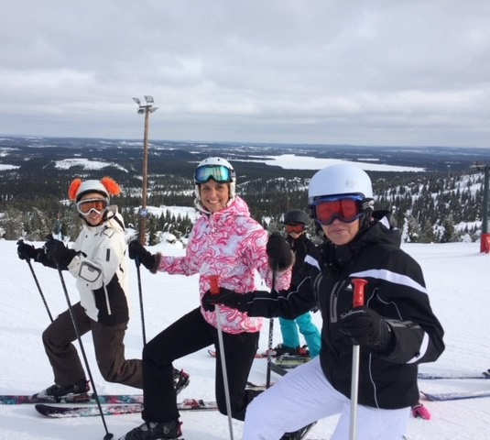
Motoriset taidot
Erillistaidot sisältävät yhden erillisen liikkeen, jolla on selkeä alku ja loppu.
Jatkuva motorinen taito tarkoittaa toistuvaa taitoa.
Sarjataidot sisältävät useita yhteen sovitettuja yksittäisiä taitoja.

Slide 7
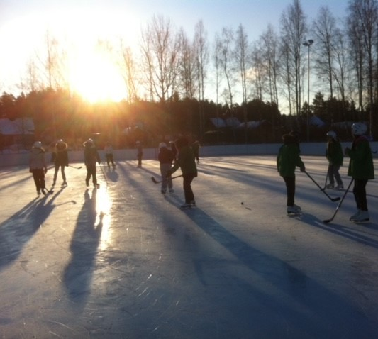
Motoriset taidot
Gentilen kaksiulottuvuuksisen luokittelujärjestelmän tavoitteena on tarkastella taitoja samanaikaisesti usean ominaispiirteen mukaan.
Gentilen luokittelu sisältää kaksi ulottuvuutta: ympäristön, jossa taito suoritetaan, sekä tarkoituksen, jonka vuoksi taito suoritetaan. Kaiken kaikkiaan malliin kuuluu 16 taitoluokkaa.

Slide 8
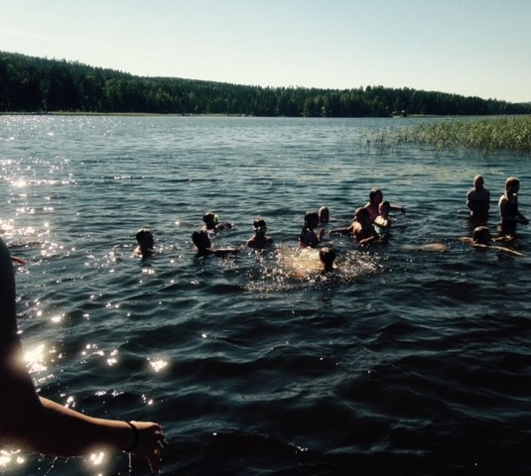
Motorinen kehittyminen –motoriset perustaidot (OPS)
Tasapainotaidot, liikkumistaidot, välineenkäsittelytaidot + havaintomotoriikka
Aistihavainnot, päätöksenteko –> suorittaminen
(Mitä oppilas näkee, kuulee, tuntee?
Mitä päätöksiä tekee?)
OPS ohjaa kohti fyysistä toimintakykyä (arjen toiminnoista selviämien)
Kun oppilas toimii sujuvasti tietyssä liikuntaympäristössä, silloin hänellä on riittävästi havaintomotorisia perustaitoja.
Huom! Siirtovaikutus, taitoja opitaan muuallakin.
”Tempun opettamisesta oppilaan opettamiseen.”
Oppilaan auttaminen oppimaan.

Slide 9
Motorisen taidon oppiminen
Oppiminen
Suoritus
prosessi
vie aikaa
opettaminen
vaihtelu ärsykkeissä, esim. ympäristö
pysyvää, muuttaa keskushermoston rakennetta
nopeaa
yhden motorisen taidon opettelu
suoritus unohtuu
Koululiikunnassa molempia, mutta oppimista kohti pyritään!

Slide 10
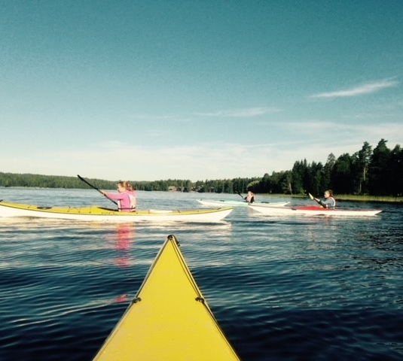
Taidon oppimisen/opettamisen uudet tuulet
Aiemmin behaviorismi: ope opettaa, suunnittelu, näytöt -> oppilas oppii.
Nykyään oppiminen tapahtuu liikkumisympäristön ja oppijan välisessä vuorovaikutuksessa -> oppiminen on dynaamista, muuttuvaa, yksilöllistä
Opettaja luo tehokkaita, virikkeellisiä liikuntaympäristöjä ja tehtäviä tavoitteiden suunnassa.

Slide 11
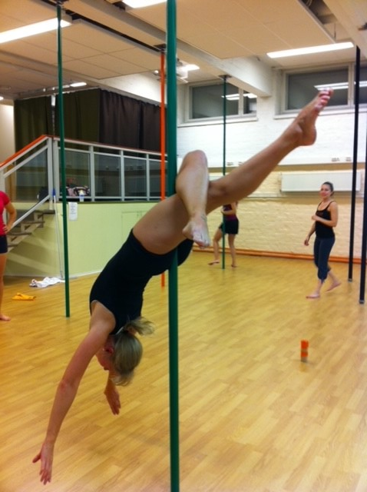
Motorisen taidon oppiminen/opettaminen
Jokaisella yksilöllinen tapa liikkua, motorinen käsiala (Veikko Eloranta), suorituksen ideaalimalli, tavoiteltava ”oikein” tekeminen ei niin olennaista.
Opettaja luo ympäristön, jossa toiminta opettaa, oppija itse korjaa toimintaansa opettajan ohjaamana
-> keho löytää, toiminnan kautta opitaan.
Opettaja kuitenkin tietää, mitä tekee, toiminta tavoitteiden suuntaista.
Havainnon ja fyysisen toiminnan suhde, vuorovaikutus -> koko prosessi tärkeä, ei vain lopputulos.

Slide 12
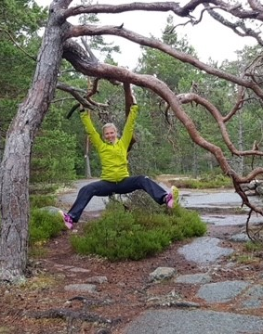
Liikuntataitojen opettaminen
–motoristen perustaitojen opettaminen
Variaatioita (eri tasoisia -> sopiva haaste)
Liikuntatilat -> muuttuvia, uusia ratkaisuja haasteisiin, liika symmetrisyys tappaa luovuuden ;)
Oppimisympäristön luominen etukäteen, metatyö etukäteen palkitsee tunnilla -> ”opella hiki ennen tuntia, ei tunnilla”.
Turvallisuus (fyys., psyyk., sos.),
esim. ilmapiiri -> ”virheet on kavereita”, ”moka on lahja”
Ongelmanratkaisua -> epäonnistumisen jälkeen onnistuminen -> uusia haasteita
Lähiympäristön hyödyntäminen, vuodenajat…
Oppijan ikä ja kehitysvaihe huomioon.
Informaatio, tieto lopputuloksesta: Opettaja ohjaa löytämään aistimuksen suorituksesta = sisäiset havainnot oppimisprosessista

Slide 13
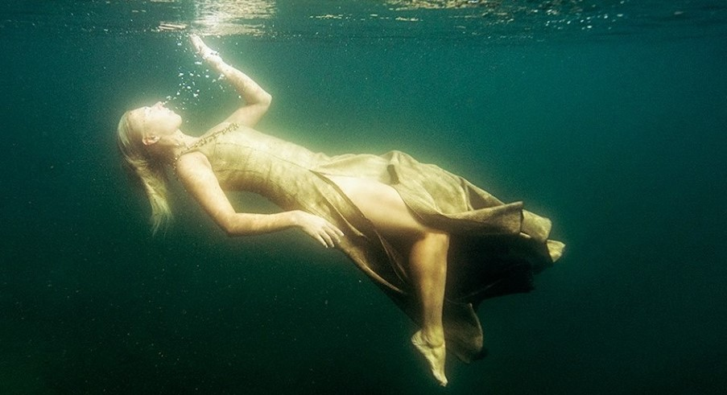
Lähteet:
Jaakkola, T., Liukkonen, J., Sääkslahti, A. 2017. Liikuntapedagogiikka. PS-kustannus.
(erityisesti Jaakkola, T. Liikuntataitojen oppiminen s.162-184.
Jaakkola, T. 2010. Liikuntataitojen oppiminen ja taitoharjoittelu. PS-kustannus.
Liikkapedapodi. 2021. Jaakkola, T. & Kalaja, S. Hurskaisen Heikin ja Lindemanin Mikon vieraina.

